Slide 1
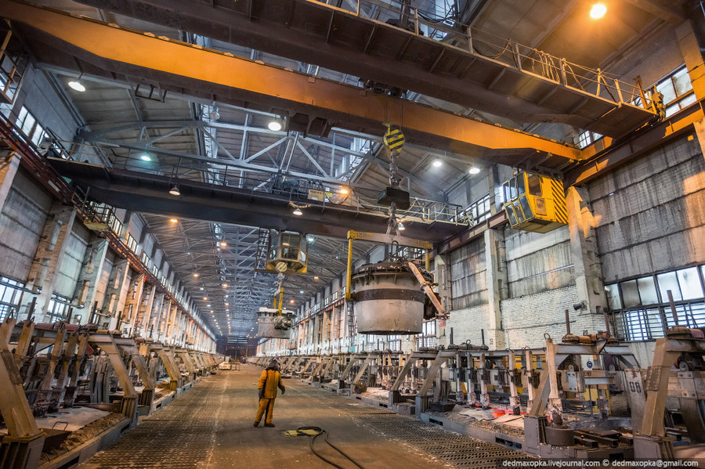
Электрохимическое производство основных неорганических веществ
Галеева А.К.

Slide 2
Электрохимические производства
Производство натрия
Производство NaOH, Cl₂, H₂
Производство алюминия
Производство Н₂

